Slide 1



2026
TasteNest
Настольное приложение для рецептов, продуктов и планирования питания
Выполнили:
Тарасюк Никита Сергеевич
Чиркова Ирина Алексеевна
Группа 3524П1ИН2
C# + WPF
SQL Server
SSMS
Учебный проект

Slide 2
НАЗНАЧЕНИЕ
TasteNest
Цель системы
TasteNest объединяет рецепты, продукты и планирование питания в одном desktop-приложении с общей SQL Server базой.
1
Хранение рецептов
2
Продукты пользователя
Ключевой результат
Категории, ингредиенты, инструкции, фото и избранное
Учёт запасов, сроков годности и количества
единая база данных для всех пользователей
регистрация и авторизация
публикация рецептов через модерацию
пользовательская сборка без установки SQL Server
3
Покупки и план питания
4
Роли и контроль
Автоматическое формирование списка покупок
Пользователь, оператор и администратор с разными правами
Технологический стек
C#
WPF
.NET 8
SQL Server
SSMS
T-SQL
02

Slide 3
БАЗА ДАННЫХ
TasteNest
ER-диаграмма базы данных
Основная база: RecipeKeeperDb. Центральная сущность — пользователь, вокруг него связаны рецепты, продукты, план питания, покупки и журнал действий оператора.
Users
Recipes
Ingredients
RecipeViews
PK Id
Email
PasswordHash
Role
Status
CreatedAt
LastLoginAt
PK Id
Title
Description
CategoryId
UserId
Status
ImageUrl
PK Id
FK RecipeId
Name
Quantity
PK Id
FK UserId
FK RecipeId
ViewedAt
Products
Favorites
MealPlan
ShoppingItems
PK Id
FK UserId
Name
Quantity
ExpiresAt
PK UserId + RecipeId
CreatedAt
PK UserId + DayName
FK RecipeId
PK Id
FK UserId
Name
Quantity
IsBought
OperatorActionLog
OperatorUserNotes
PK Id
OperatorUserId
TargetUserId
Reason
Old/New Status
PK UserId
Note
UpdatedByUserId
UpdatedAt
Основные связи показаны без обозначений 1:N, чтобы диаграмма оставалась читаемой на слайде.
03

Slide 4
РОЛИ СИСТЕМЫ
TasteNest
Диаграмма вариантов использования
TasteNest
Регистрация и вход
Поиск рецептов
Учёт продуктов
План питания
Пользователь
Список покупок
Добавить рецепт
Просмотр статистики
Администратор
Вести заметки
Блокировать пользователей
Модерация рецептов
Оператор
Назначение ролей
Управление SQL Server
04

Slide 5
РАБОЧИЕ ПРОЦЕССЫ
TasteNest
Сценарии использования
1
2
3
4
Поиск и покупка
Публикация рецепта
Контроль пользователей
Администрирование
Пользователь выбирает категорию или ингредиенты, открывает рецепт и формирует список покупок с учётом своих продуктов.
Пользователь заполняет форму рецепта. Запись попадает в статус «На проверке» и ожидает решения администратора.
Оператор видит только User-аккаунты, добавляет служебные заметки, блокирует или разблокирует пользователя с причиной.
Администратор назначает роли, модерирует рецепты, удаляет устаревший контент и управляет SQL Server.
Пользователь
Пользователь
Оператор
Администратор
05

Slide 6
ОТКРЫТИЕ РЕЦЕПТА
TasteNest
Диаграмма последовательности
Пользователь
WPF-интерфейс
Database.cs
SQL Server
Окно рецепта
Выбирает рецепт
GetRecipeById(recipeId)
SELECT Recipe + Ingredients
Данные рецепта
Передача модели
Показ карточки рецепта
AddRecipeView()
INSERT RecipeView
Результат: пользователь видит рецепт, а история просмотра сохраняется в базе данных.
06

Slide 7
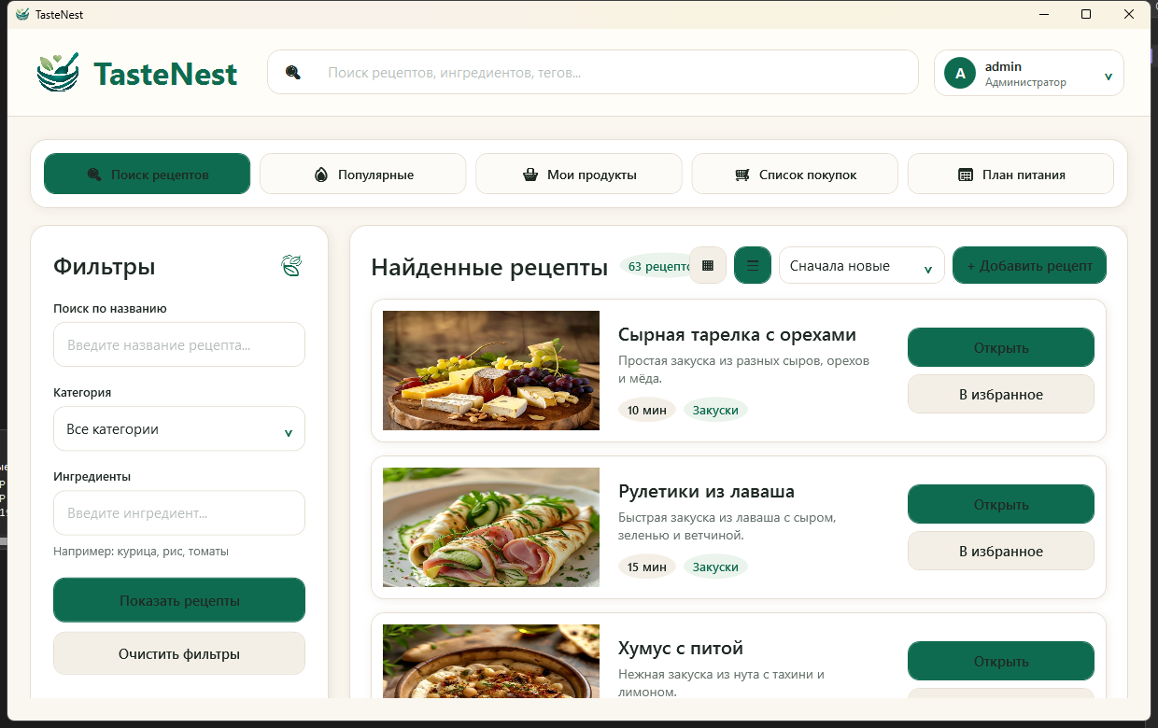
ОСНОВНОЙ СЦЕНАРИЙ
TasteNest
Функционал пользователя
Возможности пользователя
поиск рецептов по названию, категории и ингредиентам
избранные рецепты и история просмотров
хранилище продуктов со сроками годности
план питания и список покупок
отправка собственного рецепта на модерацию
Рецепты
Продукты
Покупки
Статистика
07

Slide 8
ПОДДЕРЖКА ПОЛЬЗОВАТЕЛЕЙ
TasteNest
Функционал оператора
Панель пользователей
!
Действия оператора
Блокировка/разблокировка, причина блокировки, служебная заметка, просмотр активности и журнал действий.
Email / логин
Статус
Регистрация
Рецепты
Просмотры
Продукты
Последний вход
user@mail.ru
активен
18.05.2026
2
14
5
25.05.2026
demo_user
заблокирован
19.05.2026
0
0
0
—
recipefan
активен
20.05.2026
4
31
8
26.05.2026
R
Ограничение прав
Фильтры: все · активные · заблокированные · без активности · проблемные
Оператор видит только User. Он не меняет роли, не управляет сервером и не модерирует рецепты.
L
Журнал действий
Фиксируется оператор, пользователь, дата, причина, комментарий и изменение статуса.
08

Slide 9
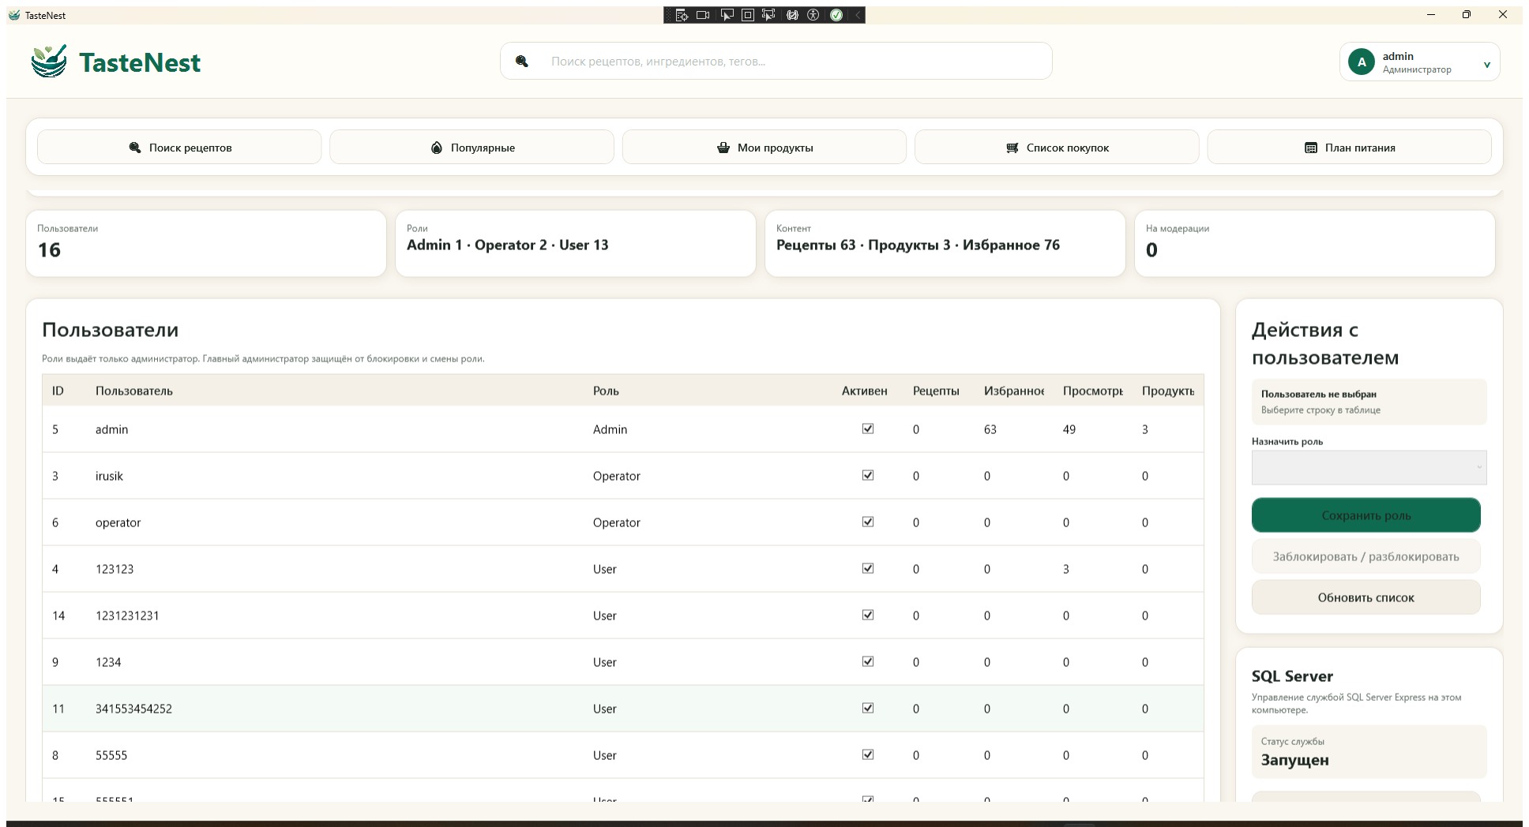
ПОЛНЫЙ КОНТРОЛЬ
TasteNest
Функционал администратора
Администратор
назначает роли User и Operator
блокирует и разблокирует аккаунты
модерирует рецепты пользователей
удаляет лишние или ошибочные рецепты
включает и выключает SQL Server Express
Главный администратор защищён от смены роли и блокировки.
09

Slide 10
Спасибо за внимание
TasteNest — рецепты, продукты и планирование питания в одной системе
Тарасюк Н. С. · Чиркова И. А. · 3524П1ИН2
10

